Slide 1
SemestervErwaltungsPlan I. Iteration
Gruppe E:
Kaan Erdogan, Alisan Gündogan, Andreas Häusler, Dave Makila, Johannes Morzeck, Tobias Sieber, Merlin von Rössing

Slide 2
Agenda
Zielvorgabe I. Iteration
User Stories
MSCs

Slide 3
Zielvorgabe I. Iteration
„In der ersten Iteration werden die grundlegenden Strukturen implementiert, auf deren Grundlage das Programm basiert. Wenn das Programm gestartet wird, soll der Betreuer die Möglichkeit haben, ein entsprechendes Semester auswählen zu können, zu welchem er eine Reihe an Details erhalten möchte, dabei können diese jederzeit editierbar sein. Außerdem lassen sich neue Semester anlegen und auch wieder löschen. Zu jedem Semester soll eine entsprechende Struktur von Klassen, den zu den Klassen gehörigen Gruppen, und den zu den Gruppen gehörigen Studierenden existieren. Des Weiteren soll das Programm nach der Schaffung der grundlegenden Struktur seine Daten atomar, konsistent, isoliert und dauerhaft speichern (ACID-Kriterien) und die Anwendung muss auf mehreren Clients gleichzeitig ausgeführt werden können, ohne die genannten Kriterien dabei zu verletzen.“ – Aufgabenstellung SemestervErwaltungsPlan

Slide 4
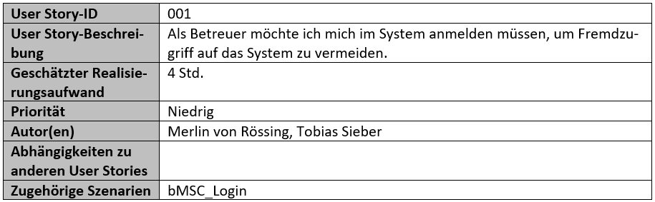
User Stories(1/4)
Login

Slide 5
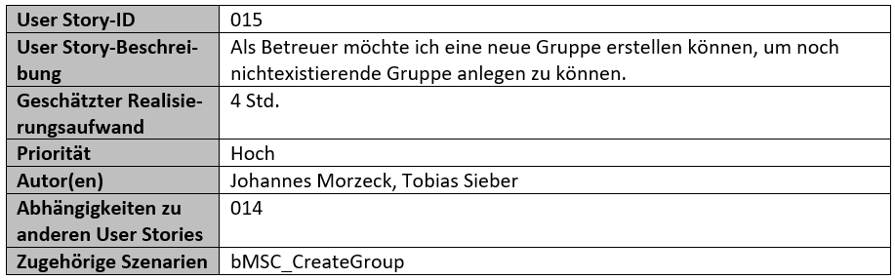
User Stories(2/4)
Create Group

Slide 6
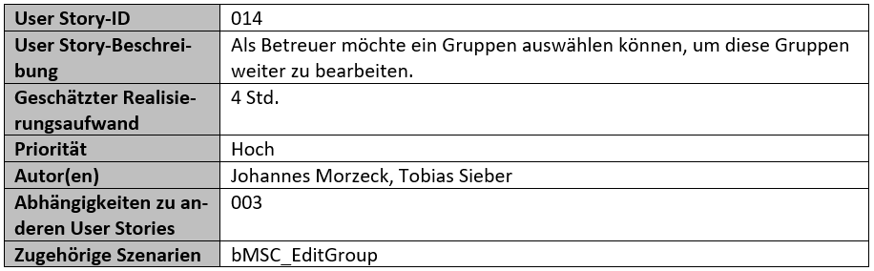
User Stories(3/4)
Edit Group

Slide 7
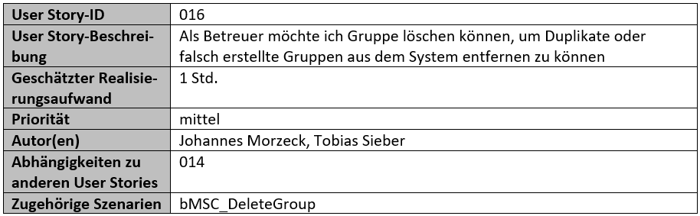
User Stories(4/4)
Delete Group

Slide 8
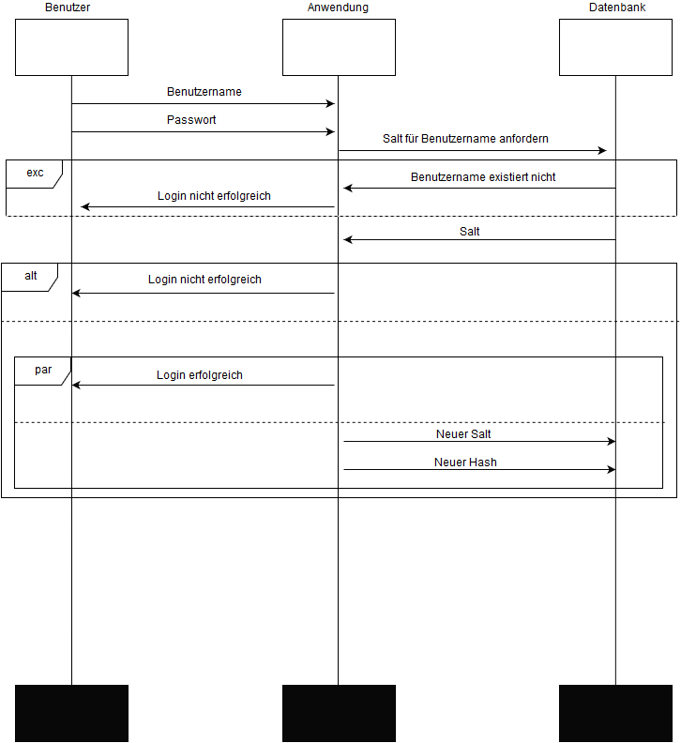
bMSCs (1/4)
Login

Slide 9
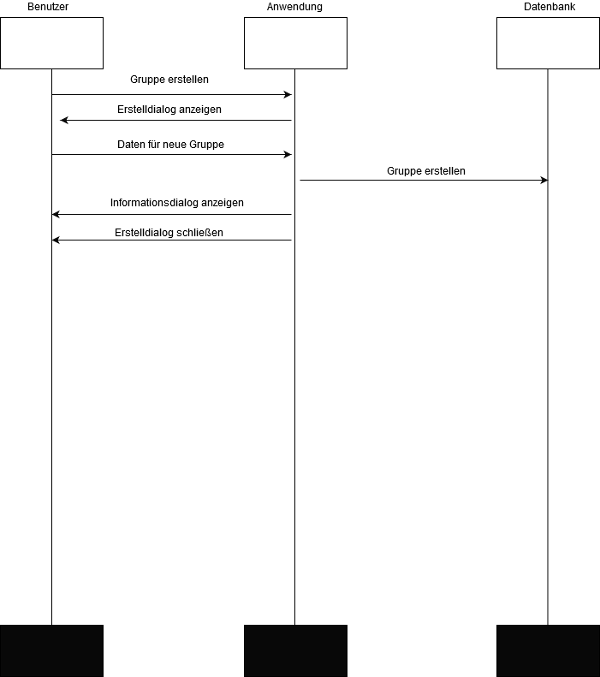
bMSCs (2/4)
Create Group

Slide 10
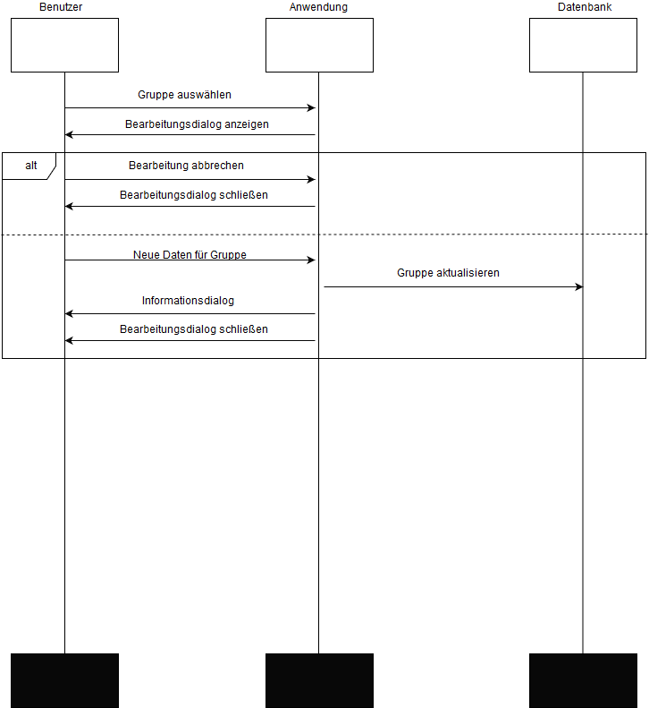
bMSCs (3/4)
Edit Group

Slide 11
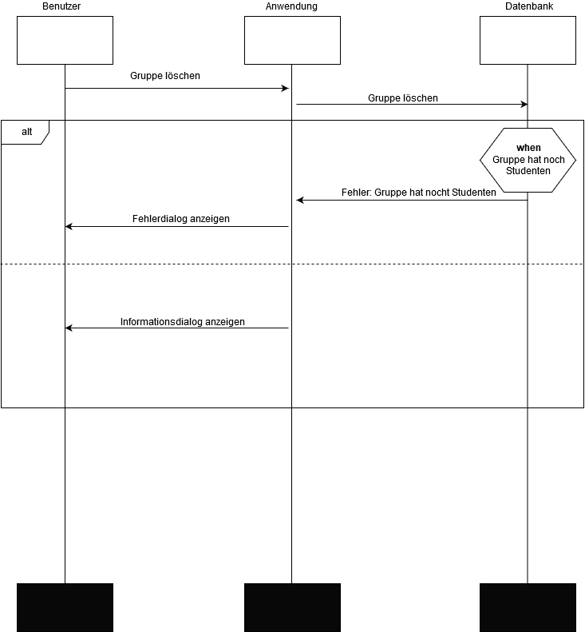
bMSCs (4/4)
Delete Group

Slide 12
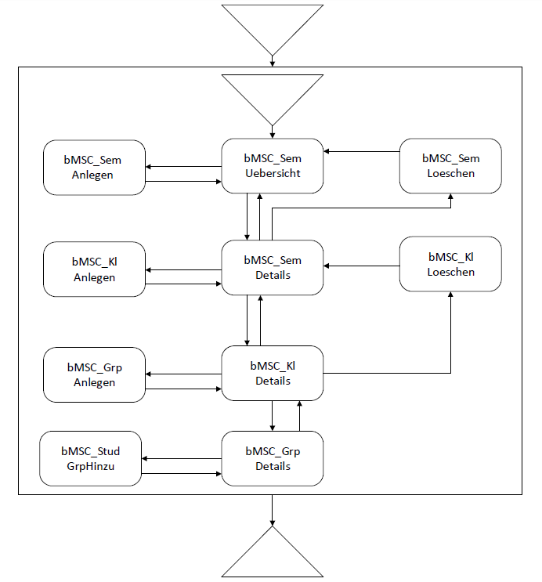
hMSC

